Slide 1
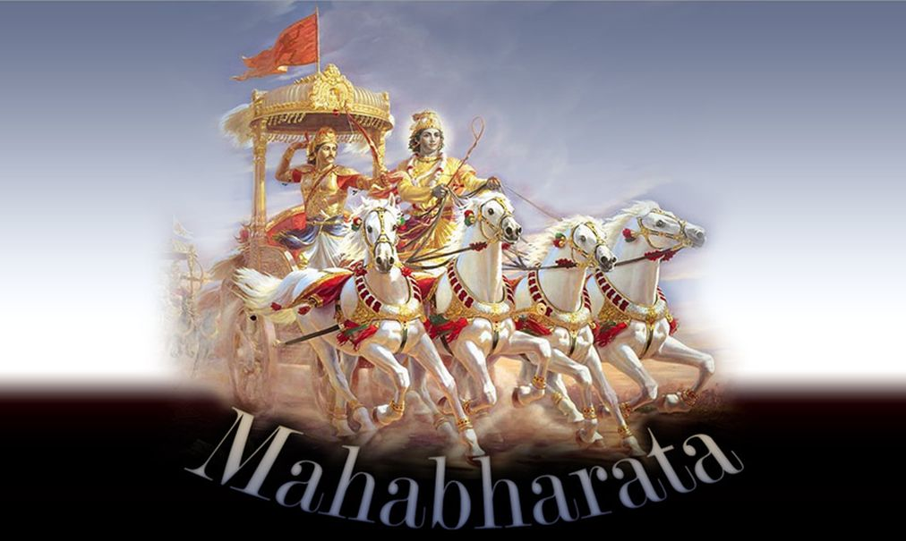
Mahabharata
Pasakojimas apie lošimą kauliukais

Slide 2
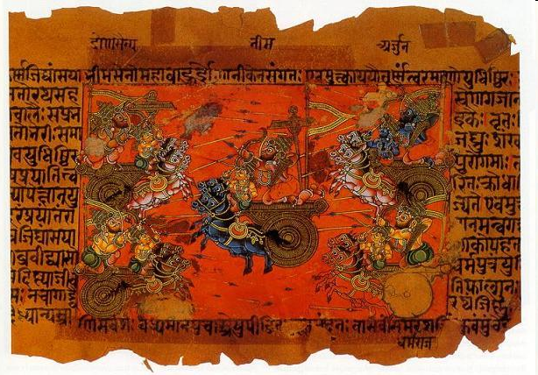
Mahabharatos iliustracija: karas Kurukšetros lauke

Slide 3
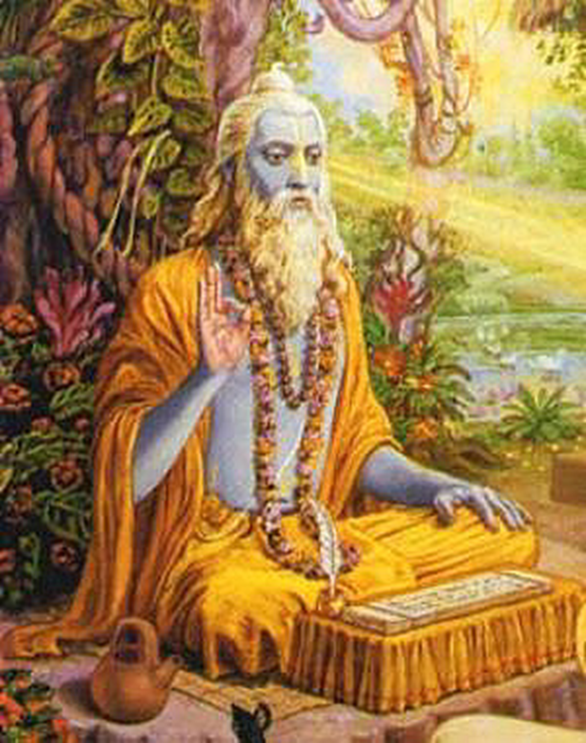
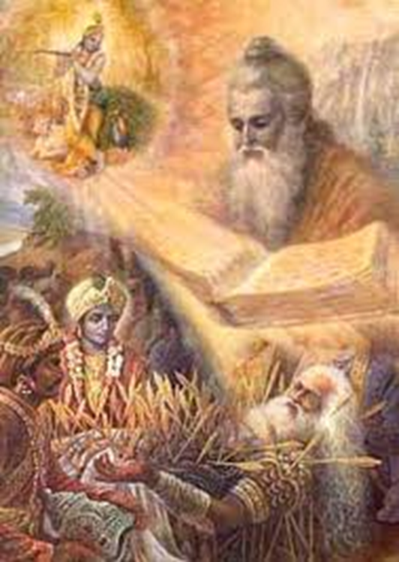
Išminčius Vyjasa laikomas daugelio pačių seniausių Indijos epų, tarp jų ir Mahabharatos, autoriumi, bendraautoriumi, sudarytoju arba redaktoriumi, Indijos filosofinės sistemos kūrėju.

Slide 4
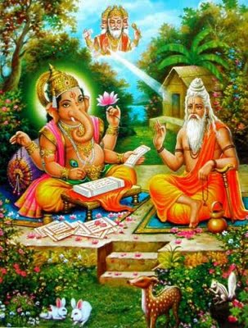
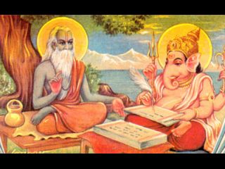
Dievas Ganesha užrašo Vyjaso papasakotą Mahabharatą

Slide 5
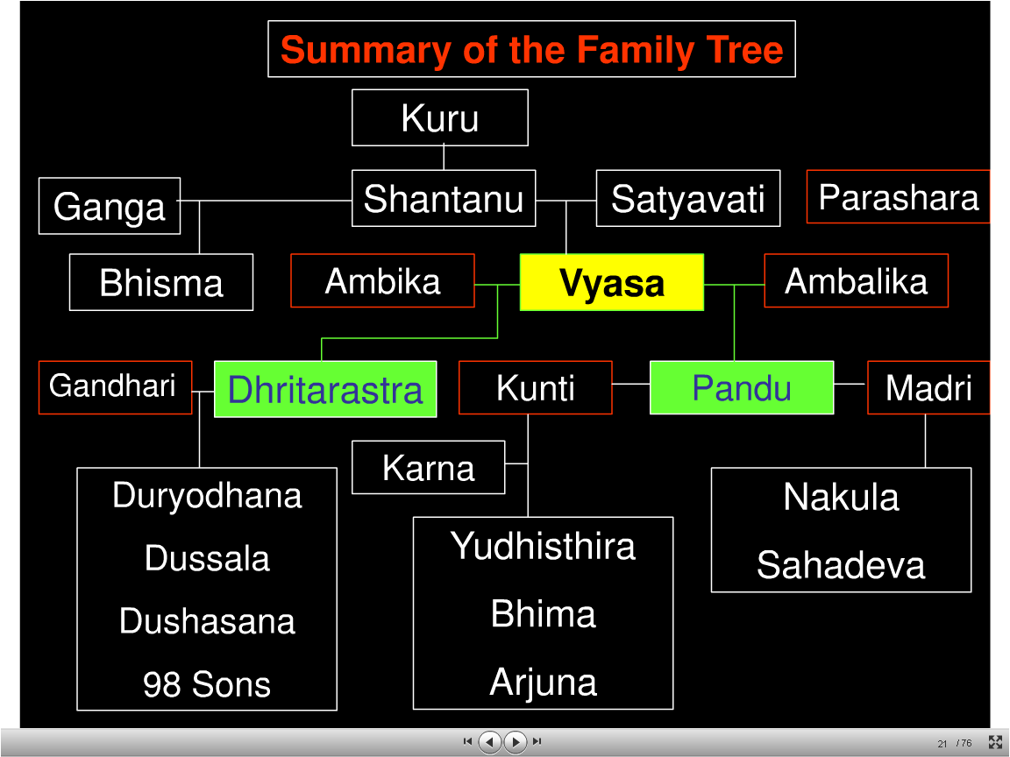
Pandavų ir Kauravų genealoginis medis

Slide 6
Mahabharata
Pasakojimas apie lošimą kauliukais

Slide 7
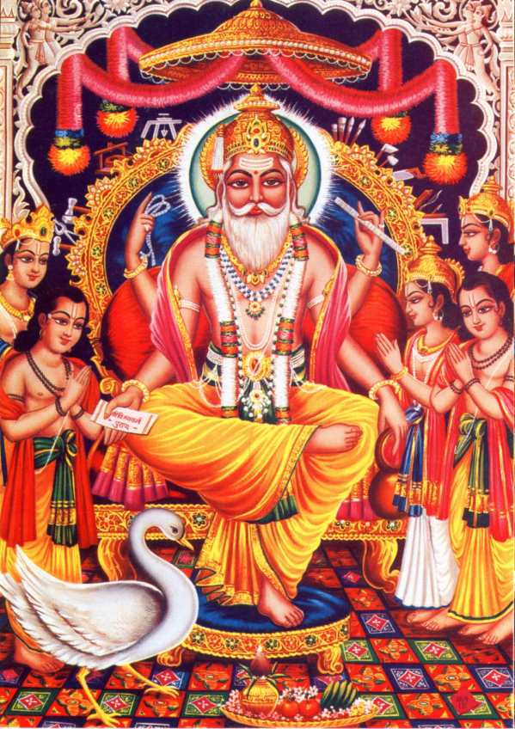
Pasakojimas apie lošimą kauliukais
Pavydusis Durjodhana vėl ieško būdų pražudyti Pandavus. Dėdė Šakunis, ,,panašaus į Durjodhaną būdo", pasiūlo surengti lošimo varžybas, mat jis turi paslaptingą (akivaizdu, jog negarbingą) galią, sugebėjimą visada aplošti ne tik žmones, bet ir dievus.

Slide 8
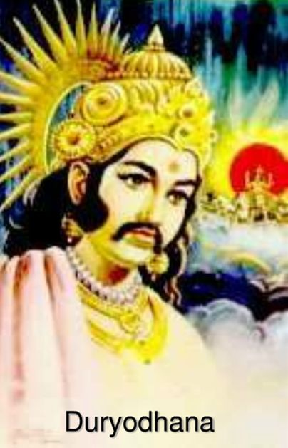
Pasakojimas apie lošimą kauliukais
,,Vyriausias iš Kauravų, vardu Durjodhana, tai yra ,,žiaurus karys", buvo kietaširdis, klastingas ir niekšiškas. Jis ėmė neapkęsti Pandavų. Jam nepatiko, kad visi šalies gyventojai žavisi jais ir šlovina juos dainomis ir kalbomis. Jis pavydėjo jiems spindinčios šlovės ir nenorėjo, kad kuris nors iš jų taptų sosto paveldėtoju..." - pasakojama epe.

Slide 9
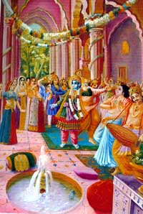
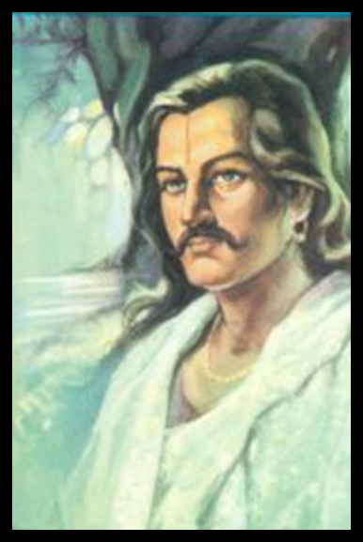
Pasakojimas apie lošimą kauliukais
Kai visų geriausias įstatymų žinovas Judhišthira gavo kvietimą atvykti pas Kauravus, jis susimąstė.

Slide 10
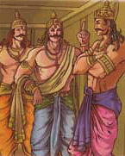
Pasakojimas apie lošimą kauliukais
Širdis jam (Judhišthirai) sakė, kad nereikėtų priimti siūlymo, bet pagal karių ir valdovų papročius atsisakyti kvietimo į lošimo varžybas buvo negalima.

Slide 11
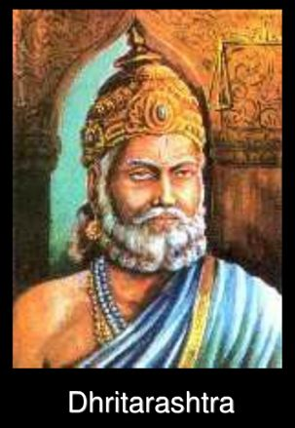
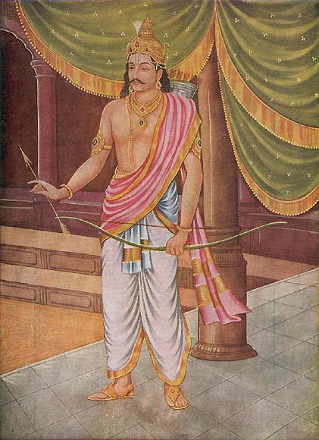
Pasakojimas apie lošimą kauliukais
Ilgai svarstęs, jis pagaliau sėdo į kovos vežimą ir kartu su broliais ir Draupade išvyko į Dhritaraštros rūmus.

Slide 12
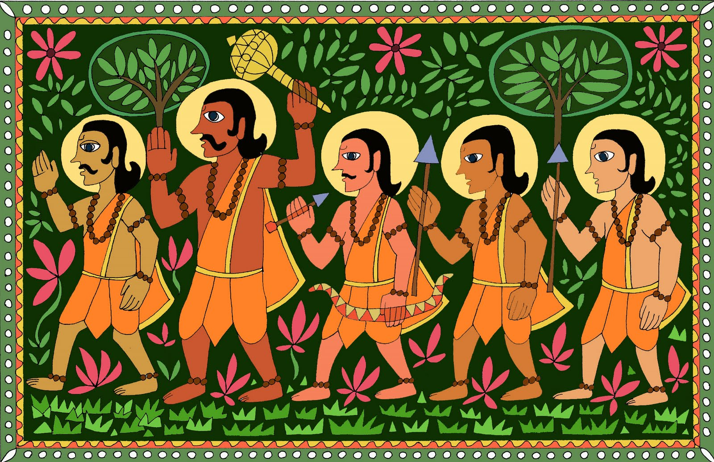
Pasakojimas apie lošimą kauliukais
Broliai Pandavai

Slide 13
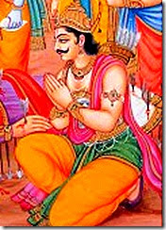
Pasakojimas apie lošimą kauliukais
Įsimaišęs į valdovų draugiją, jis (Judhišthira) su visais pagarbiai pasisveikino ir atsisėdo ant kilimo salės vidury, kur jau buvo paruošta lošimų lenta.

Slide 14
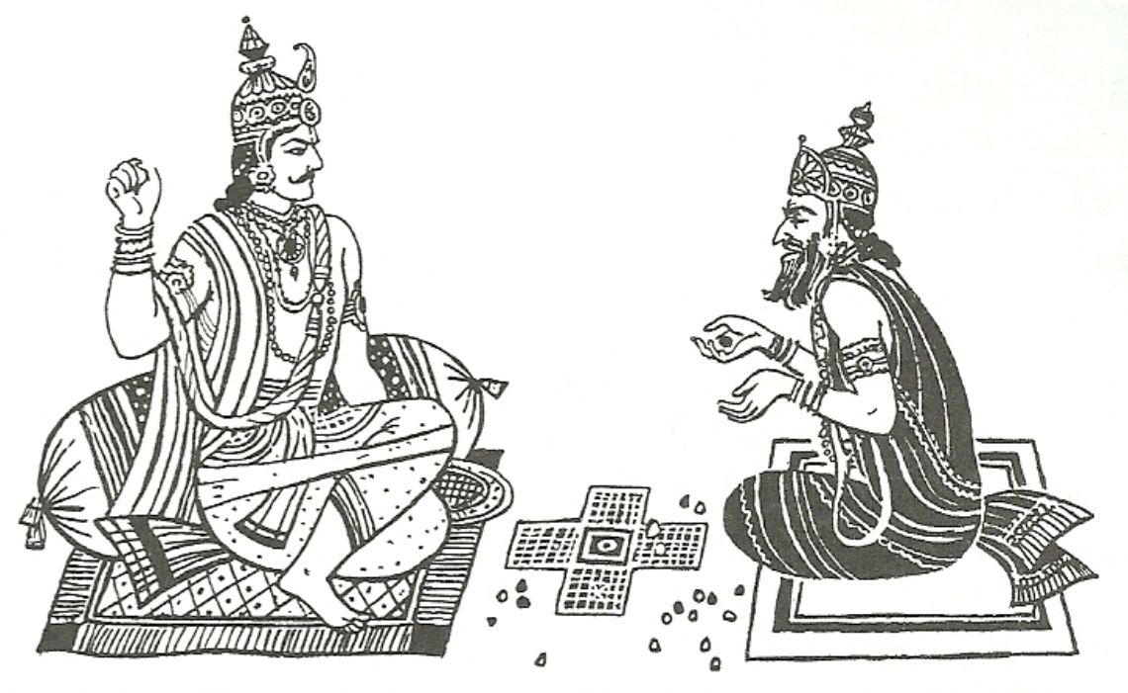
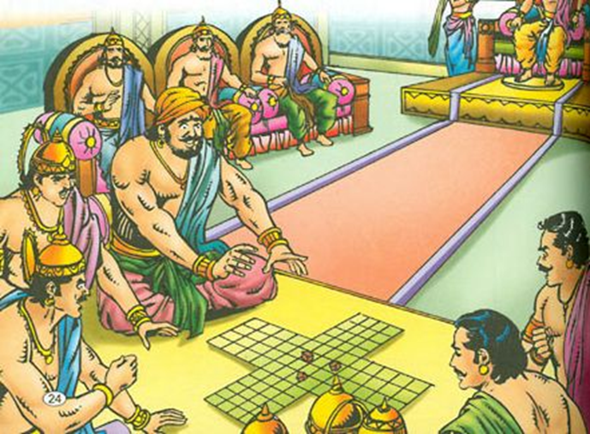
Pasakojimas apie lošimą kauliukais
Šakunis įsitaisė priešais jį ir, norėdamas sukurstyti lošėjo aistras, kreipėsi į savo varžovą tokiais žodžiais:
- 0 valdove, tu esi išminties ir drąsos įsikūnijimas, todėl nuspręsk, ką mums daryti. Juk ne kiekvienas lošėjas gali ramiai ištverti pralaimėjimų smūgius ir pergalių džiaugsmą. Jie sukrečia širdį taip, kaip perkūnija supurto medį. Gal tu atsisakai lošti?

Slide 15
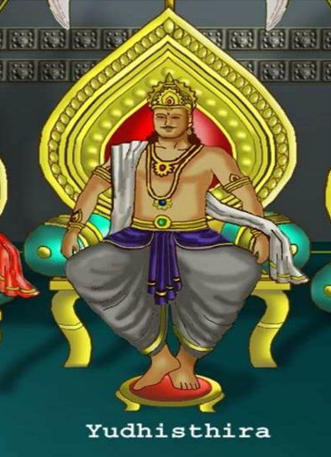
Pasakojimas apie lošimą kauliukais
- Aš netrokštu pergalių ir nebijau pralaimėjimų. Pasmerkimo nusipelno tik tas, kuris lošia negarbingai. Taigi tegu bus lošiama taip, kaip to reikalauja taisyklės.

Slide 16
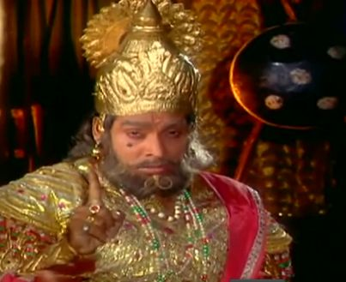
Pasakojimas apie lošimą kauliukais
- Bet ar esi pasiruošęs lošti iki galo? Juk žinai, kad pergalės troškimas gali priversti mus žaisti tol, kol vienas iš mūsų praloš viską, ką turi.
Taip. Aš atvykau į šitą puikų valdovų susibūrimą ne tam, kad pasitraukčiau, nepabaigęs pradėto lošimo.
Pradėkime.

Slide 17
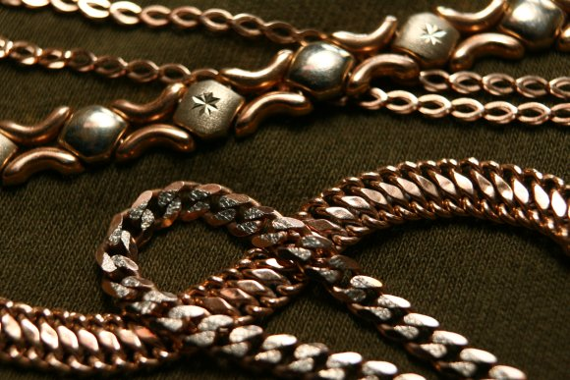
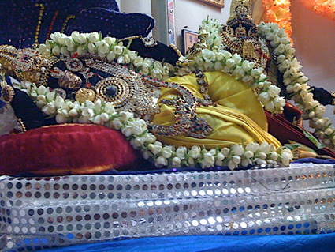
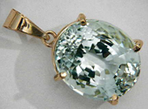
Pasakojimas apie lošimą kauliukais
Ir lošimas prasidėjo.
- Ką statai, žemės valdove?
- Va šitą auksinį papuošalą, nusagstytą brangiausiais perlais, - atsakė Judhišthira.
Subarškėjo įgudusios Šakunio rankos sviesti kauliukai ir jis pirmąkart šūktelėjo:
- Išlošiau!

Slide 18
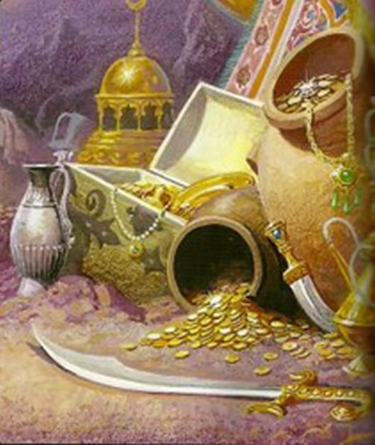
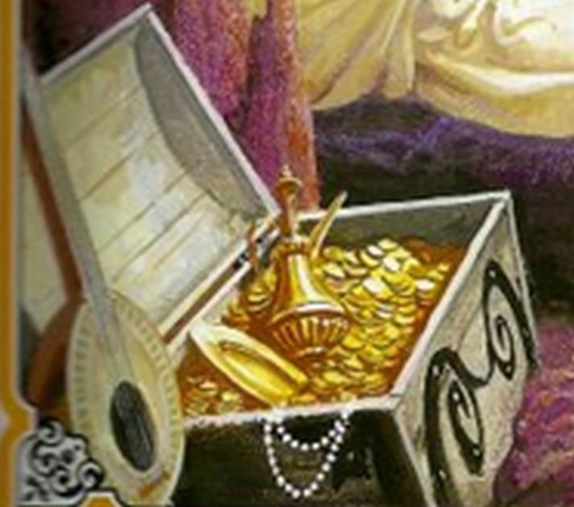
Pasakojimas apie lošimą kauliukais
- Statau indus su brangenybėmis, kurie stovi mano lobių saugykloje, - tarė Judhišthira.
Ir netrukus Šakunis antrąkart riktelėjo:
- Išlošiau!

Slide 19
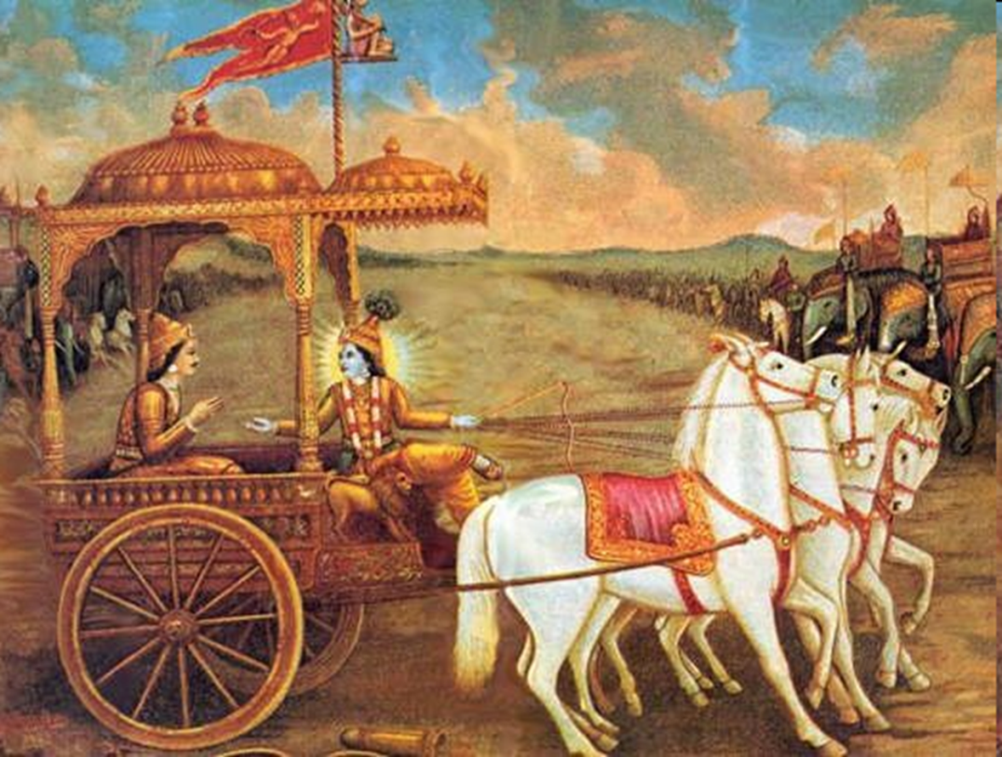
Pasakojimas apie lošimą kauliukais
- Statau deimantais puoštą kovos vežimą ir aštuonetą sidabru kaustytų žirgų.
Ir trečią kartą visi išgirdo tą patį balsą:
- Išlošiau!

Slide 20
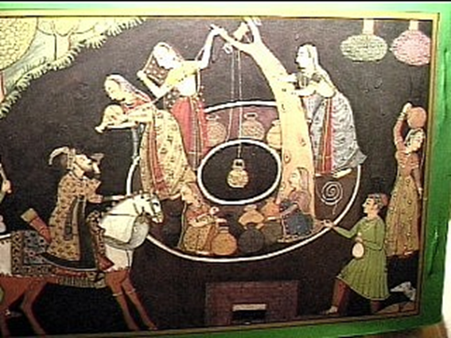
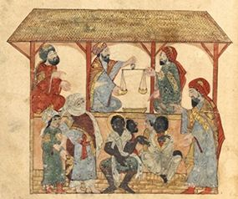
Pasakojimas apie lošimą kauliukais
- Statau tūkstantį tūkstančių jaunų ir stiprių vergų, galinčių dirbti visokius darbus. Ir vėl:
- Išlošiau!

Slide 21
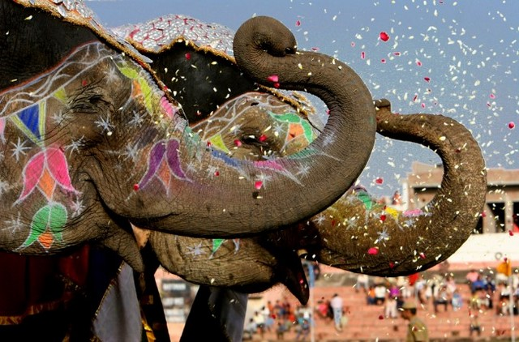
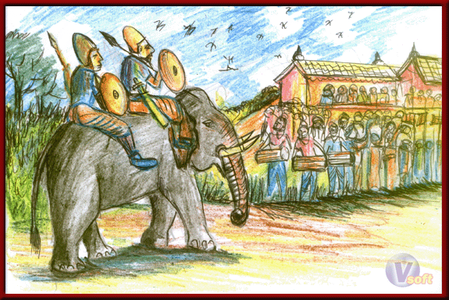
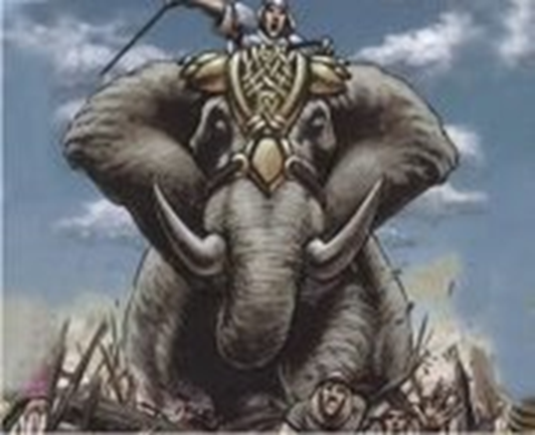
Pasakojimas apie lošimą kauliukais
- Statau tūkstantį apmokytų dramblių. Jie griauna priešininko miestų sienas, nebijo kovos triukšmo, yra ištvermingi ir nenugalimi.
- Išlošiau!

Slide 22
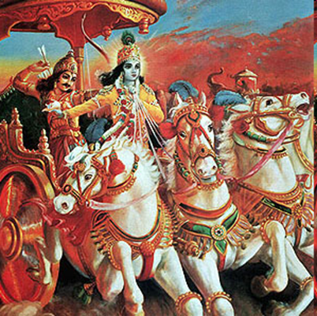
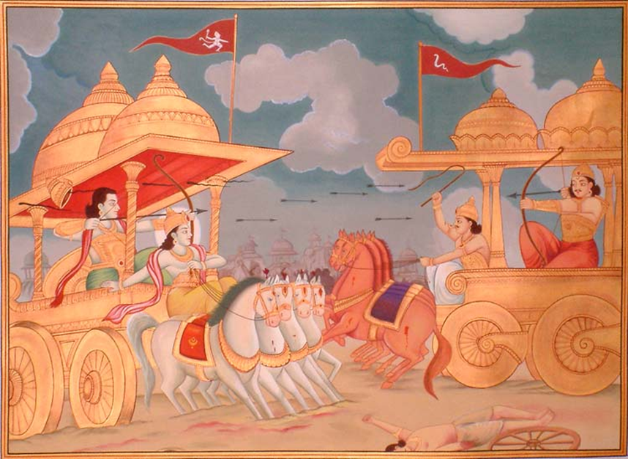
Pasakojimas apie lošimą kauliukais
- Statau visus savo karius ir visus kovos vežimus, kuriais jie traukia į mūšį.
- Išlošiau!

Slide 23
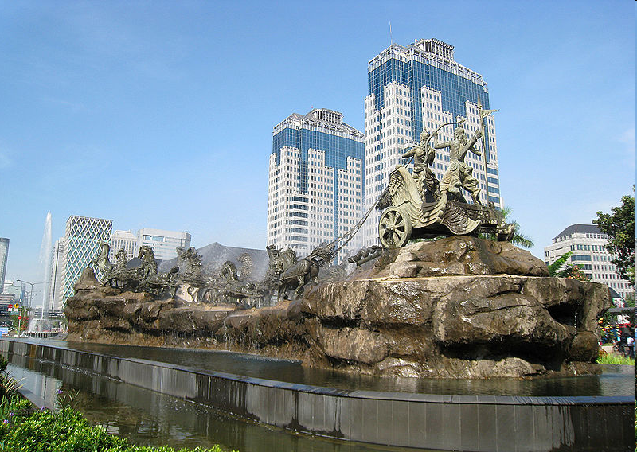
Pasakojimas apie lošimą kauliukais
Ardžunos karo vežimas - paminklas Džakartoje

